Slide 2
“
꿈
”

Slide 3
“
나는 지금 무엇을 해야 하나요
”

Slide 5

DreamTree
더 나은 내일을 위해,
선린 SW학급 3학년 3조
선민수, 정찬효, 한윤호

Slide 6
제작 동기

Slide 7
앱 레이아웃 및 구성

Slide 8
< 인트로 (Intro) Layout >
< 메인 (Main) Layout >

Slide 9
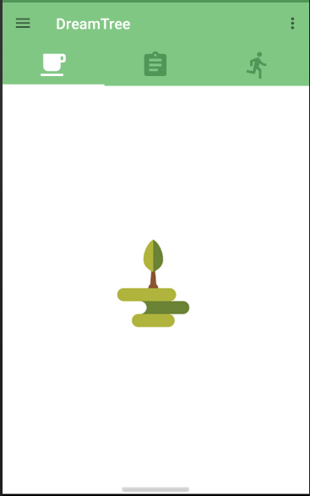





성취도에 따라 성장하는 나무
0%
100%
< 나무 성장 Tab >

Slide 10
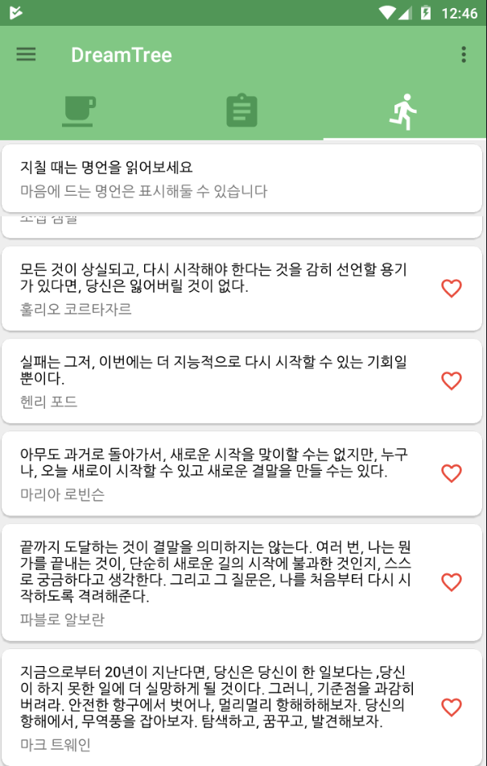
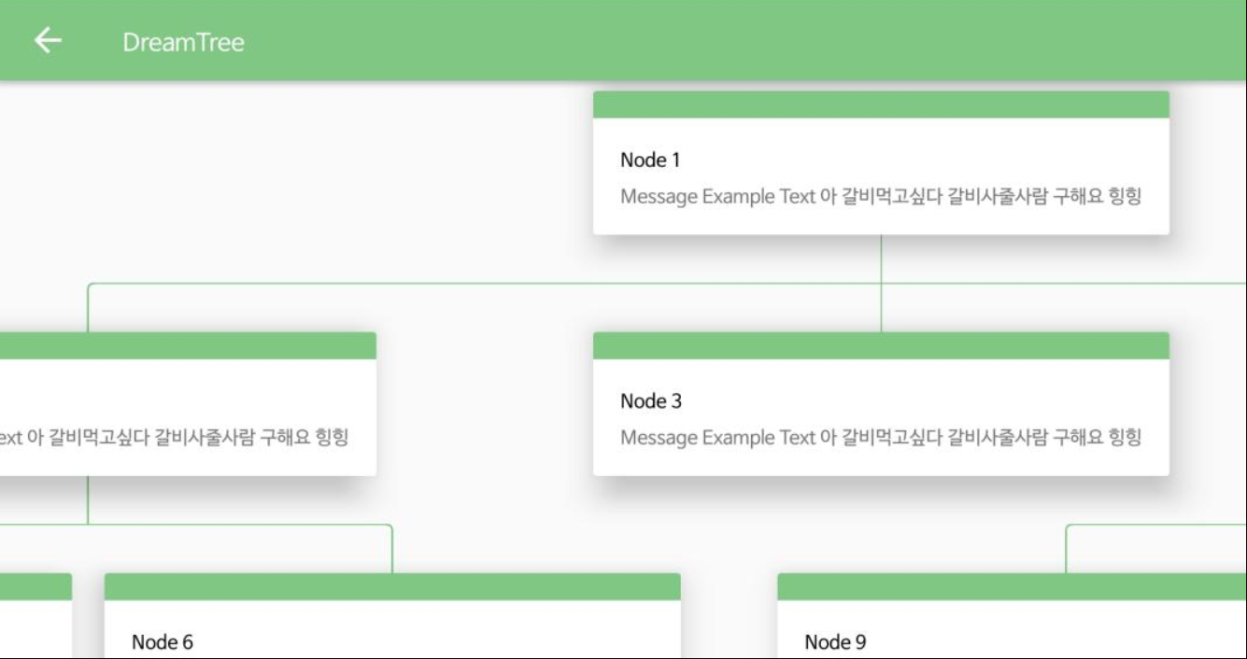
< 트리 그래프 Tab >
< 명언 Tab >

Slide 11
시연 동영상

Slide 12
소감 발표

Slide 13
꿈을 꾸세요. 그러면 그 꿈이 당신을 만들 것입니다 Robert J. Shiller
With Dream Tree

